Slide 1
YOLOv8・YOLOv11 比較実験報告
東海大学 情報工学部
作成者：Zainab（2025年10月）

Slide 2
1️⃣ 目的
医師がX線画像上で付けた11点の骨格構造マークをAIで自動検出し、扁平足の判定に用いる角度を自動算出するモデルを開発する。
今週は以下の比較を実施：
・YOLOv8s と YOLOv11s の比較
・YOLOv8s と YOLOv8l の比較（v8が医用画像により適していると判断）

Slide 3
2️⃣ 実験環境
・環境：東海大学SSHサーバー
・GPU：NVIDIA RTX 5090（32GB）
・OS：Ubuntu 22.04
・フレームワーク：PyTorch + Ultralytics YOLOv8 / YOLOv11
・Python：3.12（仮想環境）

Slide 4
3️⃣ データセット概要
・医師による11点マーク付きLAT X線画像
・データセット構成：LAT 0-70_100、LAT 71-107_51、LAT 109-139_49、LAT_40
・合計：240枚
・VIAでマニュアルアノテーション済み

Slide 5
4️⃣ 実行時間比較
YOLOv8s：80epoch → 0.029h（1.7分）、170epoch → 0.095h（5.7分）
YOLOv11s：80epoch → 0.034h、170epoch → 0.107h
YOLOv8l：100epoch → 0.262h、200epoch → 0.878h（52.7分）
⚙️ v8sとv11sは高速学習、v8lは精度重視で学習コスト大

Slide 6
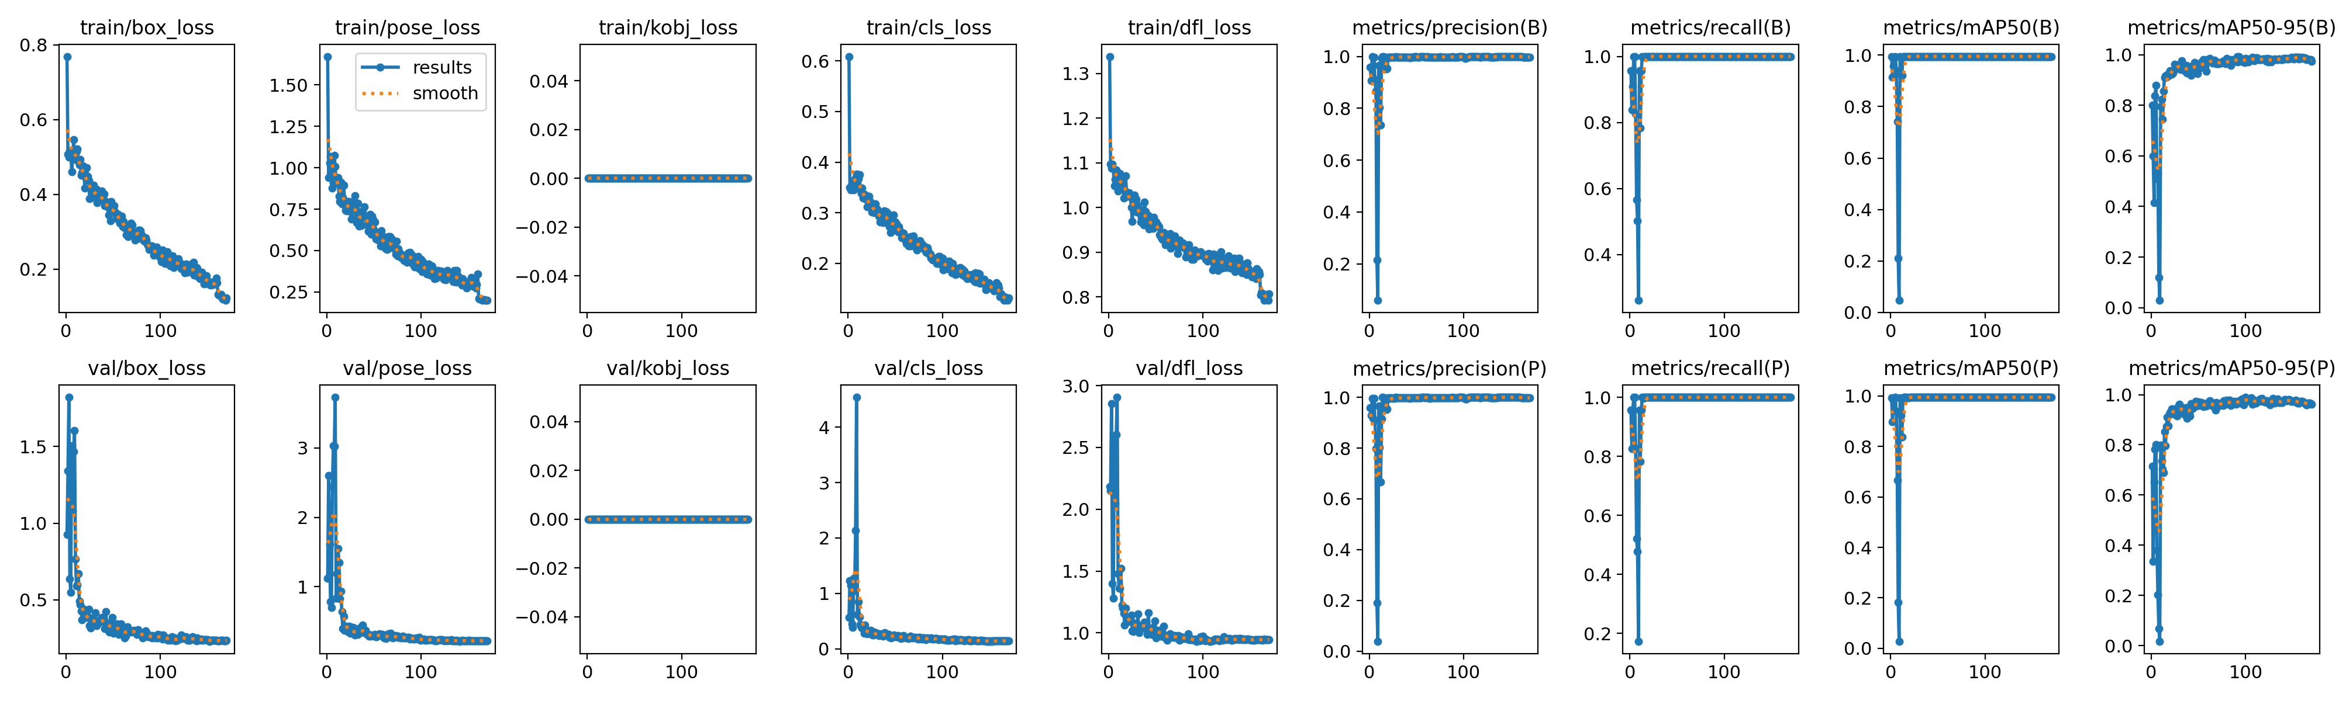
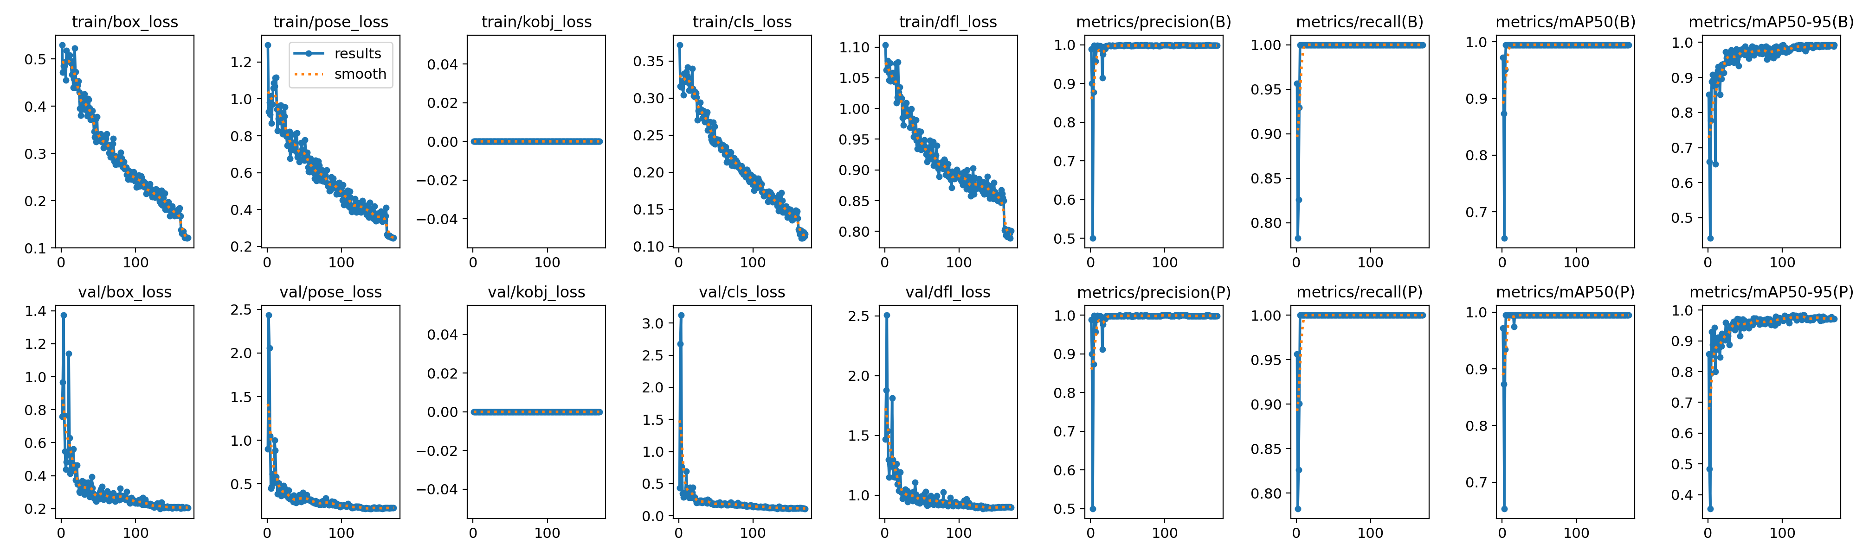
5️⃣ YOLOv8s vs YOLOv11s の比較結果
・mAP50-95(P)：v8s=0.982、v11s=0.961
・平均角度MAE：v8s=2.68°、v11s=3.96°（v8sが32%誤差小）
・平均Keypoint MAE：v8s=2.0px、v11s=3.1px
✅ v8sは医用画像における微細点検出で優位

Slide 7
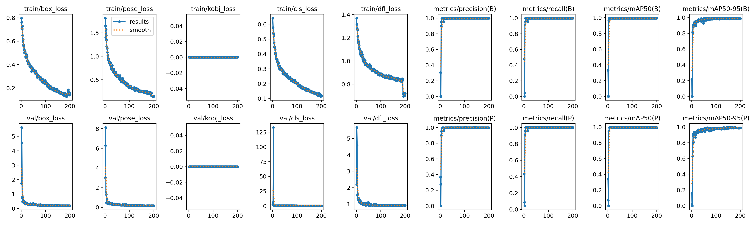
6️⃣ YOLOv8s vs YOLOv8l の比較結果
・mAP50-95(P)：v8s=0.982、v8l=0.993
・平均角度MAE：v8s=2.68°、v8l=2.39°（v8lが約11%高精度）
・学習時間：v8lはv8sの約9倍
✅ v8sは高速・安定、v8lは研究向け高精度モデル

Slide 8
7️⃣ 考察
・YOLOv8は淡いエッジの医用X線にも対応し、ランドマーク検出に有効。
・YOLOv11はTransformer軽量化により微小特徴が損失。
・ROI重み付けLoss導入でNavicular付近の精度改善を検討中。

Slide 9
8️⃣ 今後の展望
・追加100枚のX線データで再学習予定。
・YOLOv11lまたはv8/v11 Hybrid構造を検証。
・ノイズ除去とコントラスト強調による前処理強化を検討。

Slide 10
📚 参考文献
1. Ultralytics YOLOv8 / YOLOv11 Documentation
2. Bochkovskiy, A. et al. YOLOv4: Optimal Speed and Accuracy of Object Detection (2020)
3. Redmon, J. et al. You Only Look Once (CVPR 2016)
4. Wang, C.-Y. et al. YOLOv7: Trainable Bag-of-Freebies (arXiv 2022)
5. 医師提供X線データおよび独自VIAアノテーション

